Slide 1



VOICEACTOR
KİTAP DENEYİMİNİ YENİDEN TANIMLIYORUZ:
SESLENDİRME İLE BİRLİKTE KİTAP SATIŞI

Slide 2


Kısıtlı zaman nedeniyle insanlar kitap okumaya vakit ayıramıyor.
İnsanların %80’i daha fazla kitap okumak istediğini söylüyor, ancak zaman bulamıyor.
Türkiye’de kitap okuma oranı %0.5 gibi düşük bir seviyede.

Slide 3








PROBLEM
📌 Dijitalleşen dünyada kitap okuma alışkanlıkları değişiyor.
📌 Sesli kitaplar hızla büyüyen bir sektör ama erişilebilir değil.
Geleneksel kitap okuma alışkanlıkları yerini çoklu görev yapmaya uygun, daha esnek yöntemlere bırakıyor. Kullanıcılar kitap okumak için yeterli zaman bulamıyor ve alternatif çözümler arıyor.
Sesli kitap pazarı 2023 itibarıyla %25’in üzerinde büyüme gösterdi.
Türkiye’de ise kullanıcıların %60’ı kitaplara mobil cihazlardan erişiyor.
Ancak sesli kitaplar hala pahalı ve her kitap için mevcut değil.
📌İnsanlar kitap okumaya vakit ayıramıyor.
📌Kitap alanlar, sesli versiyonlara anında ulaşamıyor.
Küresel olarak, sesli kitap kullanıcılarının %60’ı sesli kitapları seyahat ederken, spor yaparken veya ev işleri yaparken tüketiyor.
Türkiye’de kitap okuma oranı %0.5 gibi düşük bir seviyede. Oysa mobil cihazlardan kitap dinleme oranı hızla artıyor.
Bir kullanıcı bir kitabın hem fiziksel hem de sesli versiyonunu satın almak istediğinde, farklı platformlara yönlenmek zorunda kalıyor.
Kitap e-ticaret platformları bu trendi kaçırıyor ve ek gelir fırsatını değerlendiremiyor.

Slide 4

ÇÖZÜM
🚀 Kitap Satışında Devrim: Okurken Dinle!
📱 Tek Tıkla Erişim, Kapsamlı Deneyim
VoiceActor, kitap okuma ve dinleme deneyimini tek bir çatı altında buluşturan yenilikçi bir çözüm sunuyor.
Kullanıcılar alışveriş yaptıkları e-ticaret sitesinden ayrılmadan hem kitabı satın alabilir hem de sesli versiyonunu edinebilir.
Kitap alışverişi çok daha zengin, erişilebilir ve çok yönlü bir deneyime dönüşüyor.
VoiceActor yayıncılar ve e-ticaret platformları için yeni bir gelir modeli sunarak pazardaki dönüşümün öncüsü oluyor.
Kitap alıcısına özel olarak sesli kitap eklentisi sunulur.
Sesli kitap önerileri, okuma alışkanlıklarına göre kişiselleştirilir.
Her cihazdan erişilebilir bir deneyim: Mobil, tablet, web, akıllı asistanlar...
🎧 VoiceActor, e-ticaret platformlarına entegre bir sesli kitap çözümüdür.
🔊 Sonuç: VoiceActor, okuma alışkanlıklarını yeniden tanımlıyor.
Kitap satın alan kullanıcılar, artık aynı platformda sesli versiyonuna da anında erişebilecek. Ayrı bir platforma gitmeden, bekleme süresi olmadan, kitaplarını hem okuyabilecek hem de dinleyebilecekler.
Bu sistemle kullanıcılar sadece bir kitap satın almakla kalmıyor, aynı zamanda kitaba daha fazla zaman ayırabiliyor. E-ticaret platformları, bu trendi yakalayarak müşterilerine devrim niteliğinde bir yenilik sunuyor.

Slide 5
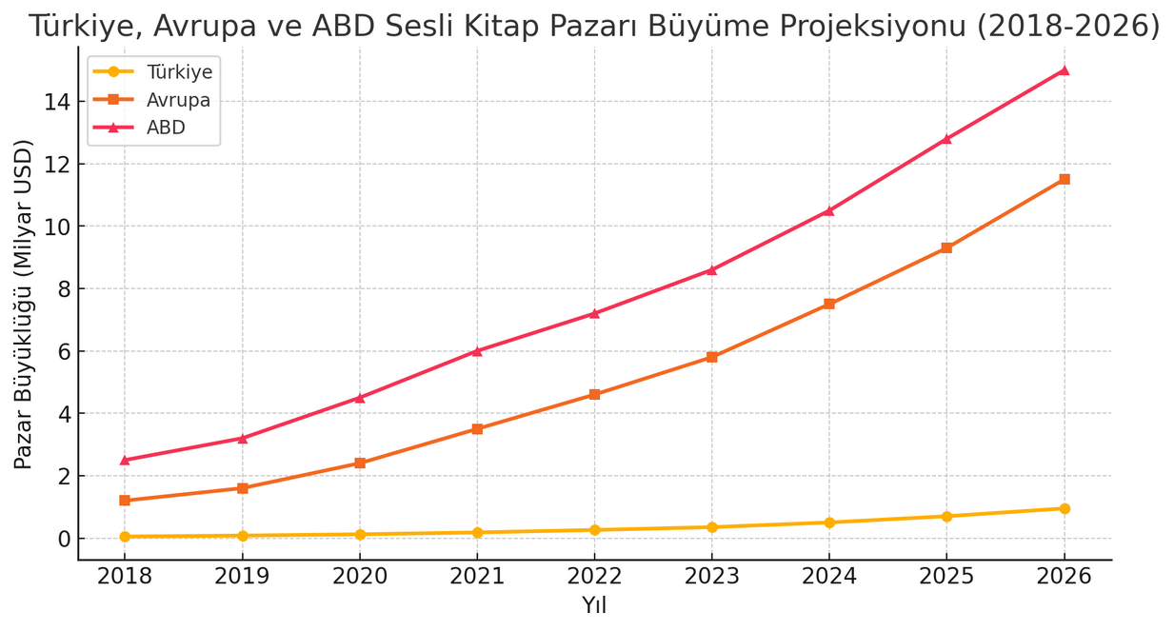

PAZAR
2023 yılında 6,48 milyar dolar olan küresel pazar büyüklüğü
Sesli kitap pazarı, son yıllarda küresel çapta hızlı bir büyüme göstermektedir. 2023 yılında 6,48 milyar ABD doları olan küresel pazar büyüklüğünün, 2030 yılına kadar %26,5'lik bileşik yıllık büyüme oranıyla 33,59 milyar ABD dolarına ulaşması beklenmektedir.
exactitudeconsultancy.com
Türkiye’de 2020 yılının ilk 6 ayında toplam 4 milyon 200 bin saat sesli kitap dinlenmiştir.
ABD’de sesli kitap pazarı, toplam kitap pazarının %5'ini oluşturmaktadır.
E-Ticaret ve Sesli Kitap Entegrasyonu
E-ticaret platformları, sesli kitap satışları için önemli bir kanal haline gelmiştir. Amazon'un Kindle Unlimited hizmeti, aylık abonelik modeliyle kullanıcılara sınırsız e-kitap ve sesli kitap erişimi sunmaktadır.
webrazzi.com
Türkiye'de ise Audioteka gibi platformlar, n11.com ve Caffe Nero gibi markalarla iş birliği yaparak sesli kitap pazarını genişletmektedir.
webrazzi.com
Türkiye'de de sesli kitaplara olan ilgi artmaktadır. Özellikle pandemi döneminde, 2020 yılının ilk 6 ayında toplam 4 milyon 200 bin saat sesli kitap dinlenmiştir.
timeturk.com
Ancak, toplam kitap ekosisteminde sesli kitapların payı ABD'de %5 iken, Türkiye'de bu oran %1'in altındadır.
dinlebi.io
Avrupa'da dijital içerik tüketimi hızla artmaktadır. Özellikle İngiltere, Almanya ve Fransa gibi ülkelerde sesli kitaplara olan talep yüksektir. Amerika Birleşik Devletleri'nde ise sesli kitap pazarı, toplam kitap pazarının %5'ini oluşturmaktadır.
dinlebi.io

Slide 6
TÜRKİYE SESLİ KİTAP PAZARI & FIRSATLAR
Mevcut Durum: Türkiye'de Sesli Kitap Pazarı
Türkiye’de sesli kitap pazarı hâlâ gelişmekte ve büyümeye açık bir alan.
Dijital içerik tüketimi artarken, sesli kitap alışkanlığı yeni oturuyor.
Mobil kullanım yükseliyor! Kullanıcıların %60’ı kitaplara mobil cihazlardan erişiyor.
Mevcut Durum: Türkiye'de Sesli Kitap Pazarı
✅ Artılar:
Storytel, Audioteka ve Dinlebi gibi platformlar sesli kitap pazarını yaygınlaştırıyor.
Kullanıcılar sesli kitapları özellikle seyahat, spor ve ev işleri yaparken dinlemeyi tercih ediyor.
Abonelik modelleriyle içerik sunuluyor.
❌ Eksiler:
Sesli kitaplar hâlâ pahalı ve erişilebilir değil.
Her kitap için sesli versiyon mevcut değil.
Okuyucular, sesli versiyon için ayrı bir platforma yönelmek zorunda kalıyor.
E-ticaret siteleri, kitap satışı sırasında sesli kitap opsiyonu sunmuyor.
📢 VoiceActor Türkiye Pazarında Nasıl Yer Edinebilir?
🔹 E-Ticaret Entegrasyonu:
Kullanıcılar fiziksel veya dijital kitap satın alırken doğrudan sesli versiyonuna erişebilir.
Bu model, kitap satış platformları için ek gelir kaynağı oluşturur.
🔹 Kitapların Sesli Versiyonlarına Hızlı Erişim:
Kullanıcılar tek tıkla hem okuyabilir hem dinleyebilir.
Ayrı bir platforma gitmeden, satın aldıkları kitapları anında dinleyebilirler.
🔹 Genişleyen Türkçe İçerik Kütüphanesi:
Büyük yayınevleriyle iş birlikleri yaparak Türkçe içerik çeşitliliği artırılabilir.
Bestseller kitaplar + niş içeriklerin seslendirilmesi ile farklı bir segment oluşturulabilir.
🚀 Sonuç: Türkiye'deki Büyük Fırsat!
Pazar şu an küçük ama hızla büyüyor!
E-Ticaret entegrasyonu ile VoiceActor büyük bir fark yaratabilir.
İlk hareket avantajı ile erken konumlanma büyük fırsat sunuyor!

Slide 7

ÜRÜN & TEKNOLOJİ
🎯 VoiceActor Nasıl Çalışıyor?
🚀 Teknolojik Altyapı ve Kullanılan Teknolojiler
📌 Kullanıcıya Nasıl Bir Deneyim Sunuyoruz?
🛒 E-ticaret platformlarına API ile entegre olur → Kullanıcı kitap satın alırken sesli kitap opsiyonunu görebilir.
🎧 Yapay Zeka Destekli Seslendirme ile Anında Üretim → Sesli kitap geleneksel stüdyo prodüksiyonuna gerek kalmadan hızlıca oluşturulur.
📱 Çoklu cihaz desteği sunar → Mobil, web, tablet, akıllı asistanlar (Alexa, Google Assistant) ile uyumlu çalışır.
🔊 Farklı ses tonları ve dillerde yapay zeka seslendirme sunar → Kullanıcılar tercih ettiği sesleri seçebilir
🧠 Gelişmiş Yapay Zeka Seslendirme → Doğal insan sesi kalitesinde okuma deneyimi sunar.
☁️ Bulut Tabanlı Entegrasyon → Kitap e-ticaret siteleri ile API aracılığıyla doğrudan bağlanır.
🎙️ Gelişmiş Metinden Sese (TTS) Teknolojisi → Duygusal tonlama, hız ayarı, aksan seçenekleri sunar.
📢 Gerçek Zamanlı Sesli Kitap Üretimi → Kitap yüklendiğinde yapay zeka anında seslendirir, ek maliyet olmadan
📖 Okuma ve dinleme deneyimini tek bir platformda birleştiriyoruz.
📲 Kullanıcılar, satın aldıkları kitabın yapay zeka seslendirilmiş versiyonuna anında erişebiliyor.
🗣 Özel ses seçenekleri sunuyoruz. (Farklı tonlar, diller, hız ayarları)
🚀 Geleneksel sesli kitap prodüksiyonuna kıyasla 10 kat daha hızlı üretim!

Slide 8

İŞ MODELİ
📌 Satış Ortaklığı Modeli (Revenue Sharing)
📌 Abonelik Modeli
📌 Premium İçerik & Lisanslama
📌 B2B Entegrasyon Modeli
E-ticaret platformları, sesli kitap satışlarından komisyon alır.
Kitap satıcıları, ek bir gelir kaynağı yaratır.
VoiceActor, her satıştan %X oranında pay alır.
Kullanıcılar aylık veya yıllık abonelik ile sınırsız sesli kitap erişimi alabilir.
Yayıncılar, içeriklerini VoiceActor platformuna ekleyerek dinlenme başına gelir elde eder.
Premium seslendirme seçenekleri sunarak ek ücret alınabilir.
Büyük yayınevleriyle iş birliği yapılarak özel içerikler sunulabilir.
Yayıncılar ve e-ticaret platformları VoiceActor’un API’sini kullanarak sesli kitaplarını kendi platformlarında sunabilir.
Özel API entegrasyonu için lisans bedeli alınabilir.

Slide 9


RAKİP
VOICEACTOR
STORYTEL
AUDIBLE
AUDIOTEKA
DİNLEBİ
GOOGLE & APPLE BOOKS
E-Ticaret Entegrasyonu
Yapay Zeka Destekli Seslendirme
Tek Tıkla Sesli Kitap Satın Alma
Fiziksel Kitap + Sesli Kitap Paketi
Geniş İçerik Kütüphanesi
🚀
500.000 Kitap
En geniş arşiv
Bölgesel güçlü
Türkiye içerik odaklı
Büyük yayıncı desteği
Orijinal İçerik & Podcast
Çevrimdışı Dinleme
VOICEACTOR
Seslendirme (İnsan Sesleri)
Çoklu Dil Desteği

Slide 10
BÜYÜME STRATEJİSİ
Yol Haritası: İlk etapta hızlı bir pazar giriş stratejisiyle kullanıcı kazanımı sağlayacağız.
Aşama | Hedefler | Yöntemler
0-3 Ay (MVP & İlk Kullanıcılar) | 🎯 Ürünü MVP (Minimum Viable Product) seviyesine getir İlk erken kullanıcıları edin | İlk e-ticaret entegrasyonu tamamlanacak. Yayıncılarla erken anlaşmalar yapılacak. Beta kullanıcı kampanyası başlatılacak.
3-6 Ay (Kitle Büyütme & İlk Gelirler) | 🚀 İlk 10.000 kullanıcıya ulaş. Sesli kitap satışlarından ilk gelirleri elde et | Dijital reklamlar ve influencer iş birlikleri. Ücretsiz deneme kampanyaları. Stratejik partnerlerle iş birlikleri.
6-9 Ay (Büyüme & Yaygınlaşma) | 📈 100.000+ dinleyiciye ulaş. E-ticaret platformlarında yaygınlaş | Daha fazla platforma API entegrasyonu. B2B iş birlikleri artırılacak. Reklam bütçesi genişletilecek
9-12 Ay (Pazar Hakimiyeti & Yatırım Turuna Hazırlık) | 💰 500.000+ kullanıcıyı hedefle. Büyük yatırım turuna hazırlan | Gelir modelinin ölçeklenebilirliği kanıtlanacak. Yayınevleriyle büyük anlaşmalar. Yatırımcılarla güçlü sunumlar yapılacak

Slide 11
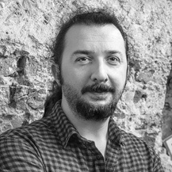
VOICEACTOR
Ekip
Selman Yılmaz
Owner & Entrepreneur
Selman Yılmaz
Owner & Entrepreneur
Selman Yılmaz
Owner & Entrepreneur
Selman Yılmaz
Owner & Entrepreneur
Selman Yılmaz
Owner & Entrepreneur
Selman Yılmaz
Owner & Entrepreneur
VOICEACTOR

Slide 12
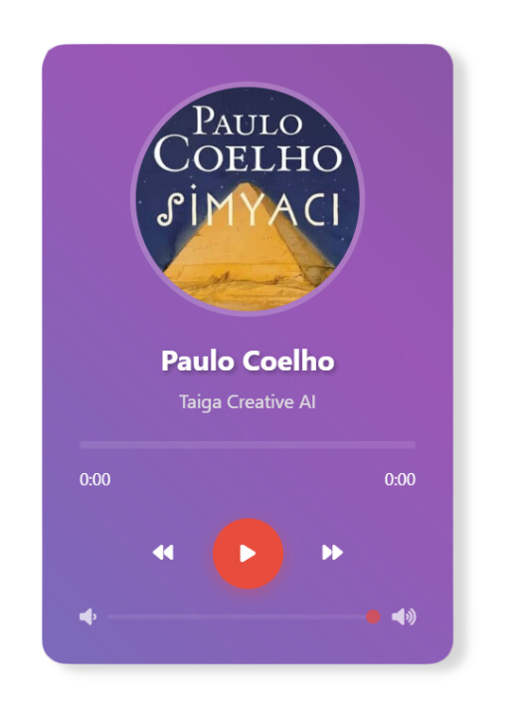



Kulaklığınızı Takın ve Yolculuğa Çıkın!
VoiceActor’un yenilikçi AI seslendirmesiyle kitapları yepyeni bir deneyimle keşfedin. Simyacı’nın büyüleyici dünyasına adım atın!
Click to Try!

Slide 13

"Her hikaye bir yolculuktur; dinlediğinizde, bu yolculuğa başka bir boyut katarsınız."
Neil Gaiman
VOICEACTOR

Slide 14
Merci
Grazie
Gracias
Danke
Thank you
Aitäh
Teşekkürler
Спасибо
Tack
谢谢
www.lunaarvision.com spark@lunaarvision.com

